Slide 1
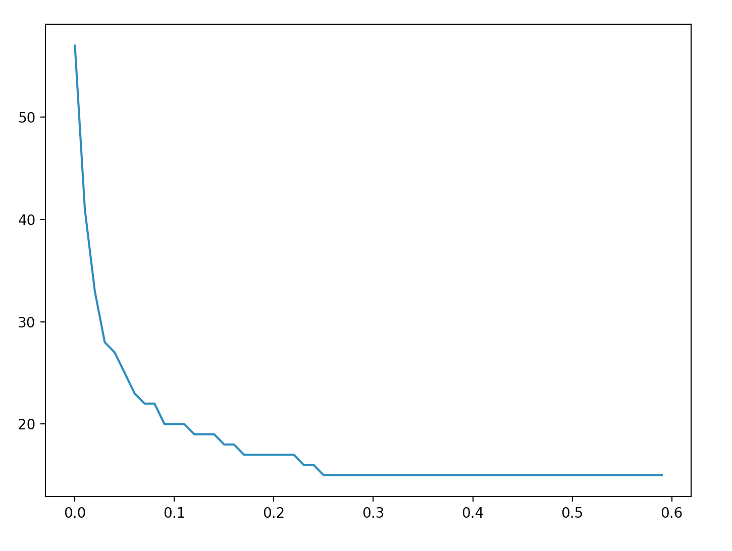
Variação do limiar em relação ao número de características selecionadas
Características selecionas (limiar 0.25):
'Proveniência’, 'Local_SU' 'Idade’, 'Interna_Dias' 'Grupo_Diagn’, 'Sódio’, 'SIRS’, 'Glicose’, 'Ureia’, 'Creatinina' 'PCR’, 'pCO2’, 'pO2’, 'HCO3' 'RASS'
Número de Variáveis
28
15
0.02
0.25
Limiar

Slide 2
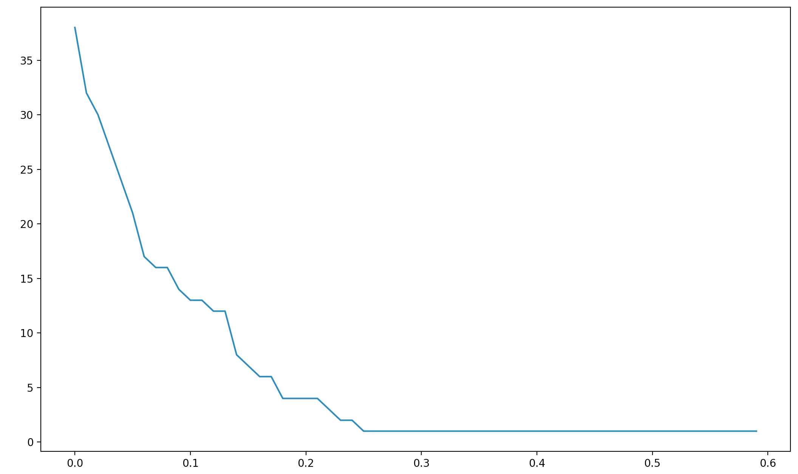
Variação do limiar em relação ao número de características selecionadas
Variáveis selecionadas (limiar 0.06):
'Casa' 'Inter-Hospitalar' 'Intra-Hospitalar’; 'GrupoDiagn_Cardiovascular’; 'GrupoDiagn_Gastrointestinal' 'GrupoDiagn_Geniturinario’; 'GrupoDiagn_Neurologico; 'GrupoDiagn_Outro’; 'GrupoDiagn_Respiratorio’; 'Local_SU’; 'Genero’; 'Antidislipidemicos' 'Antidepressores’; 'Anti-hipertensores’; 'Ansioliticos' 'Anticoagulantes’; 'Digitalicos'
Número de Variáveis
17
1
0.06
0.25
Limiar

Slide 3
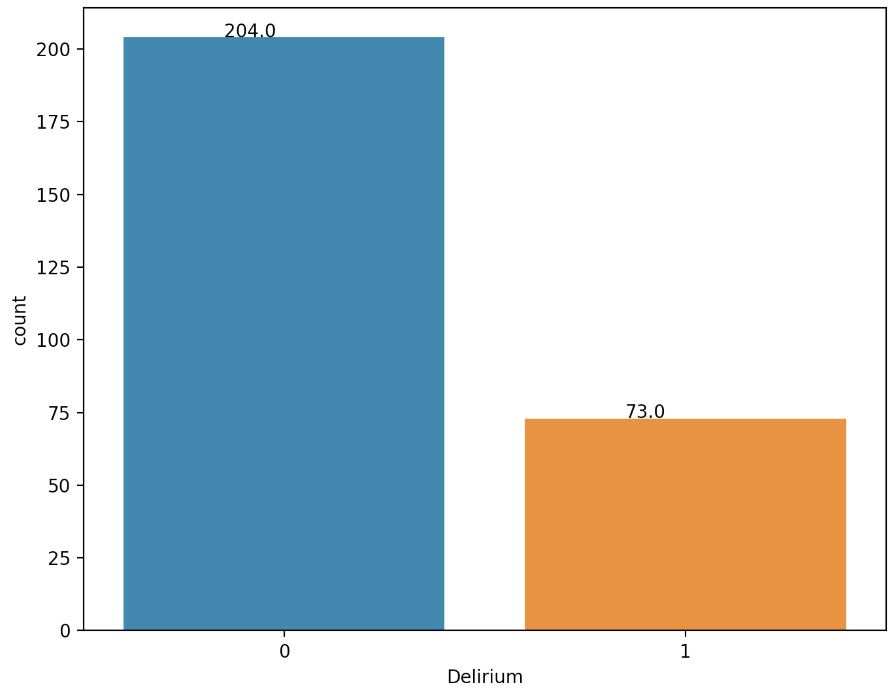
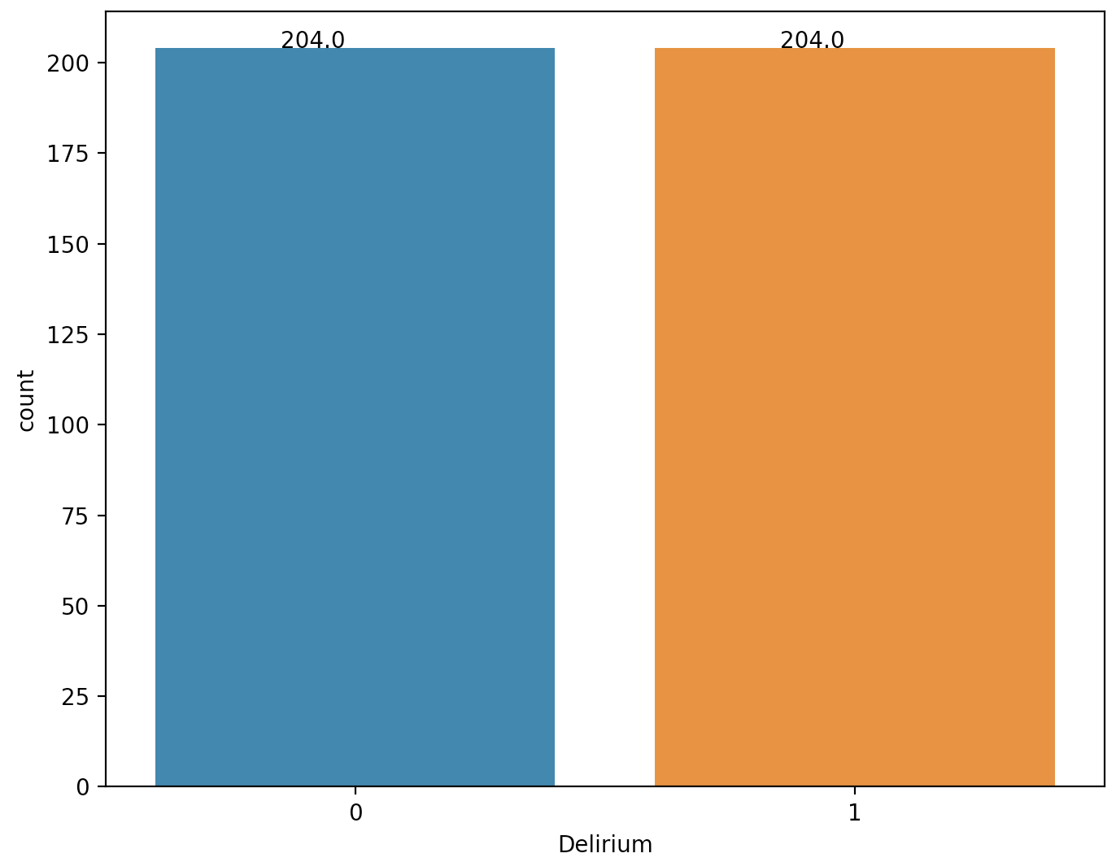
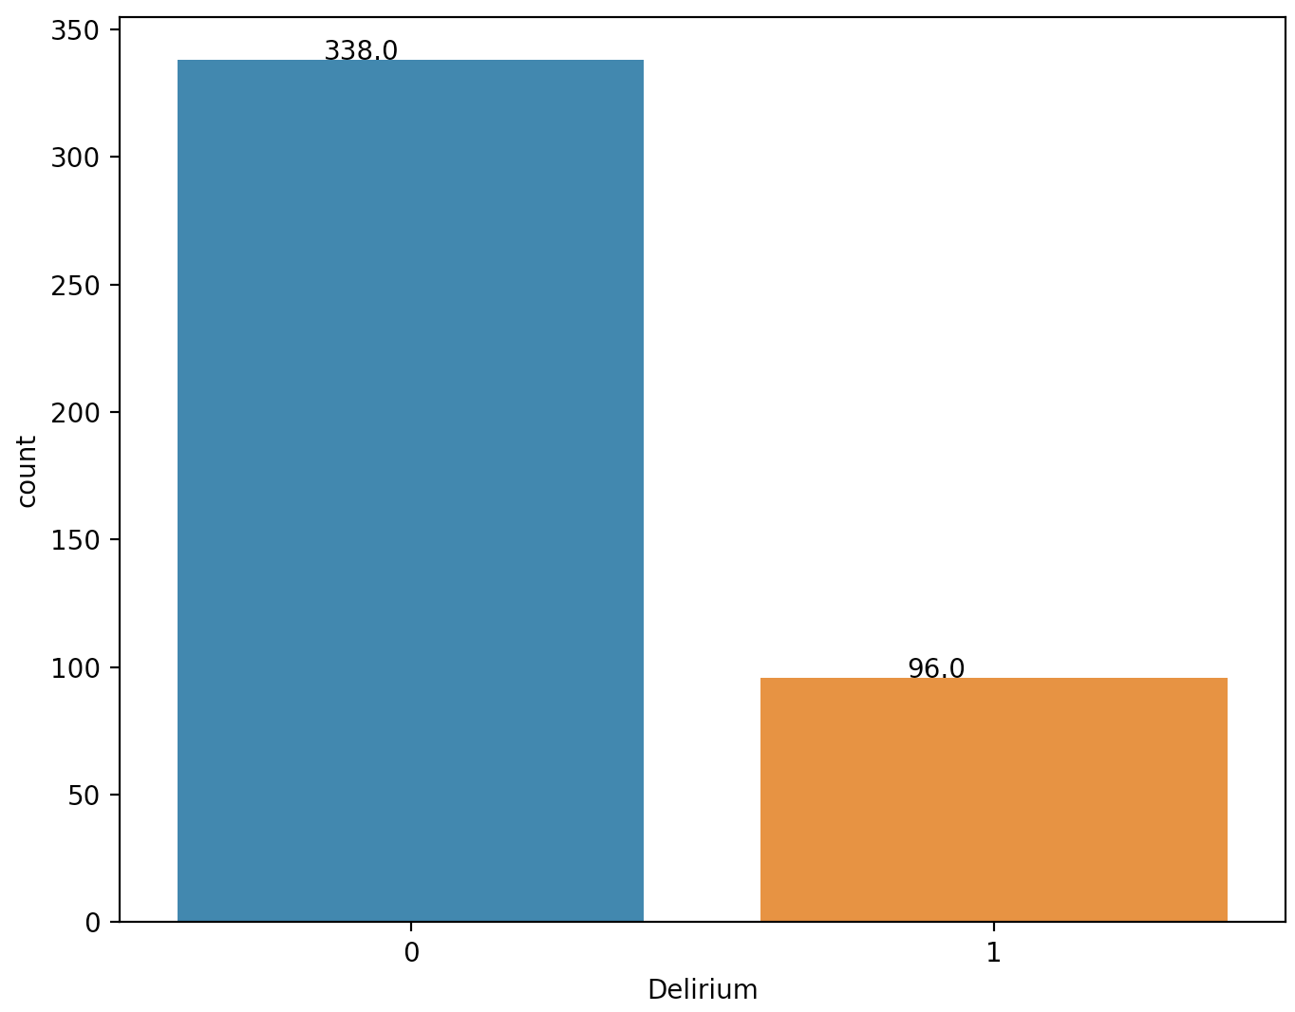
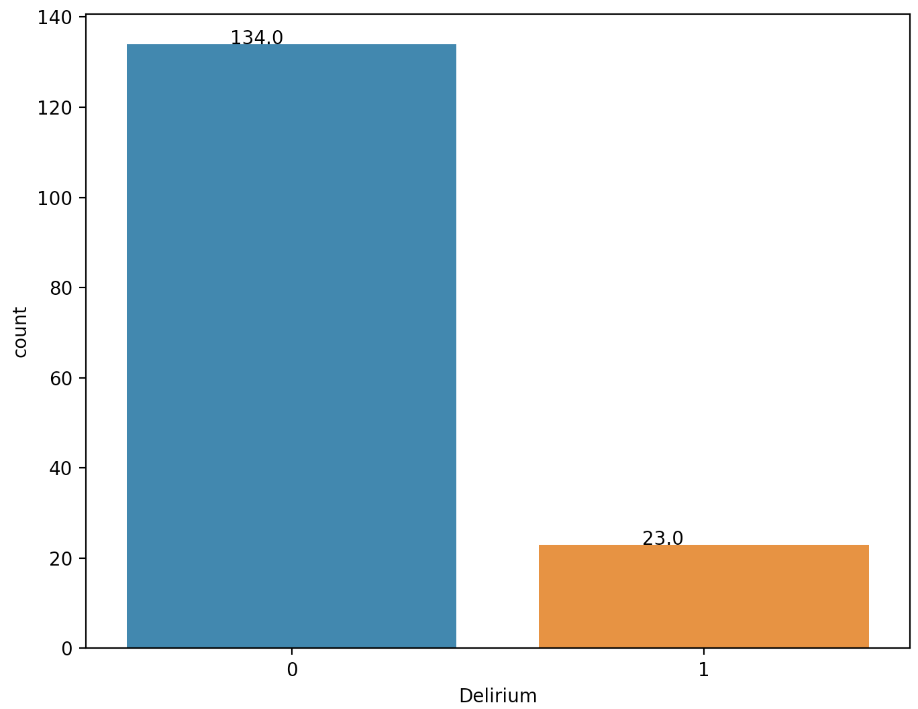
(B)
Contagem de categorias da variável ‘Delirium’, após divisão dos dados, para treino
(D)
Contagem de categorias da variável ‘Delirium’, após a criação de novas observações
(A)
Contagem de categorias da variável ‘Delirium’, antes da divisão dos dados
After
Oversampling()
Train (64%)
(C)
Contagem de categorias da variável ‘Delirium’, após divisão dos dados, para teste
Test (36%)
Sim

Slide 4
(B)
Count of categories of the feature 'Delirium', after splitting the data, for training
(D)
Contagem de categorias da variável ‘Delirium’, após a criação de novas observações
(A)
Count of categories of the feature 'Delirium' before splitting the data
After
Oversampling()
Train (64%)
(C)
Count of categories of the feature 'Delirium', after splitting the data, for testing
Test (36%)
Sim

Slide 5
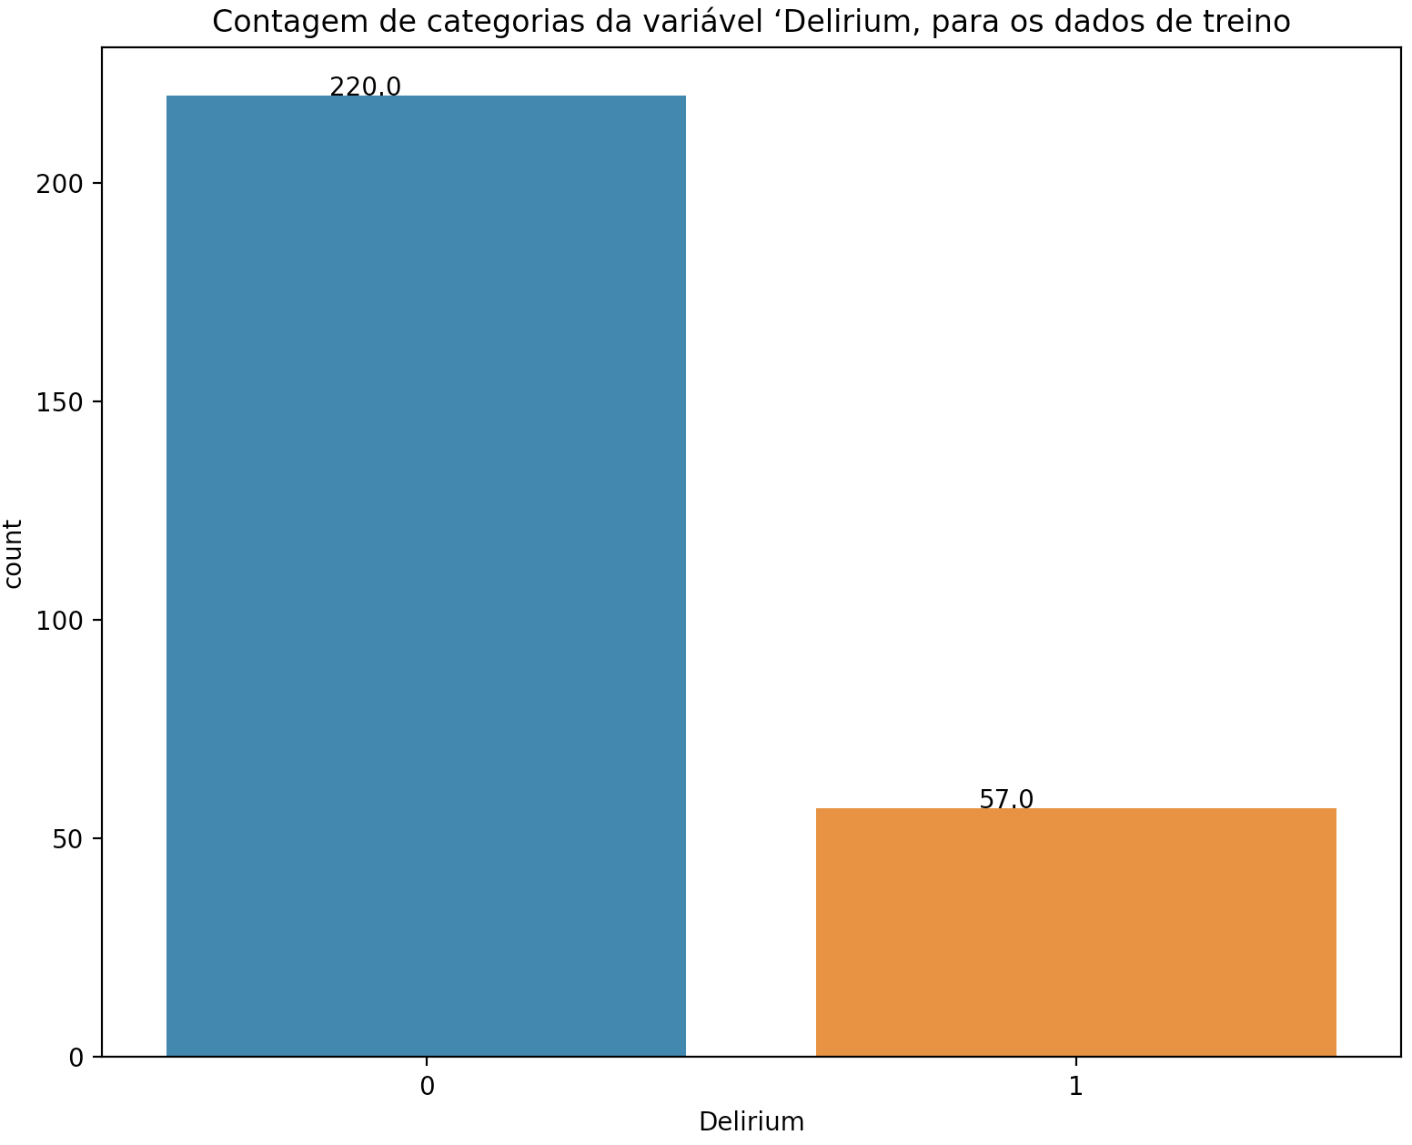
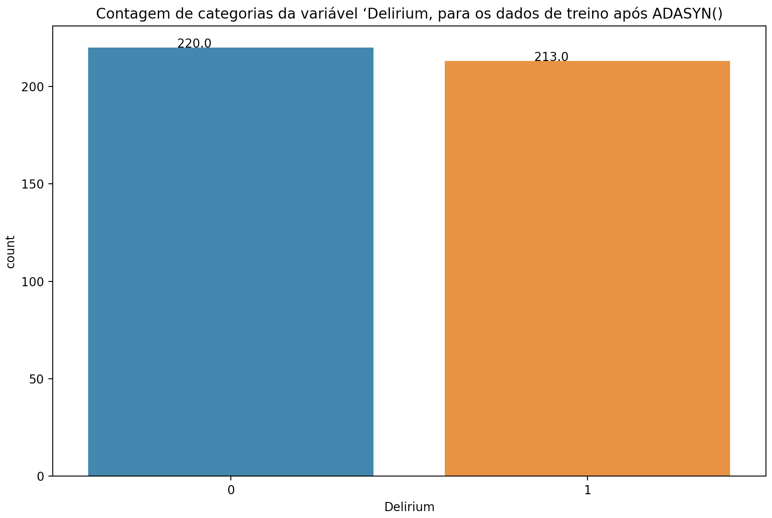
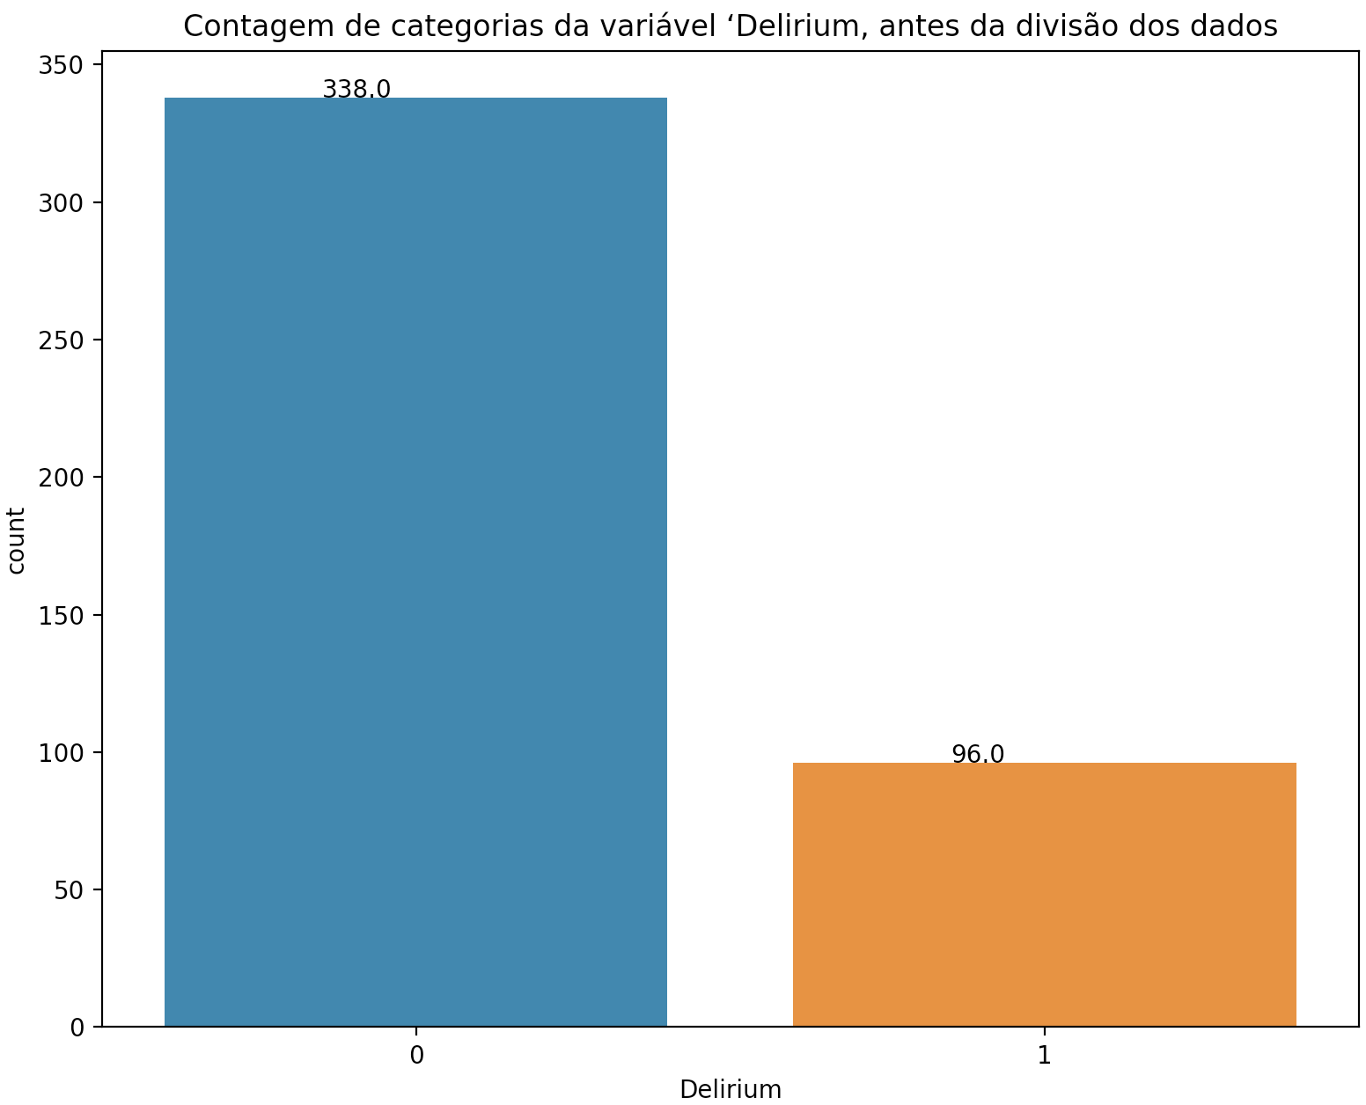

(B)
(D)
(A)
Dados de treino (64%)
Dados após ADASYN()
(C)
Dados de teste (36%)

Slide 6
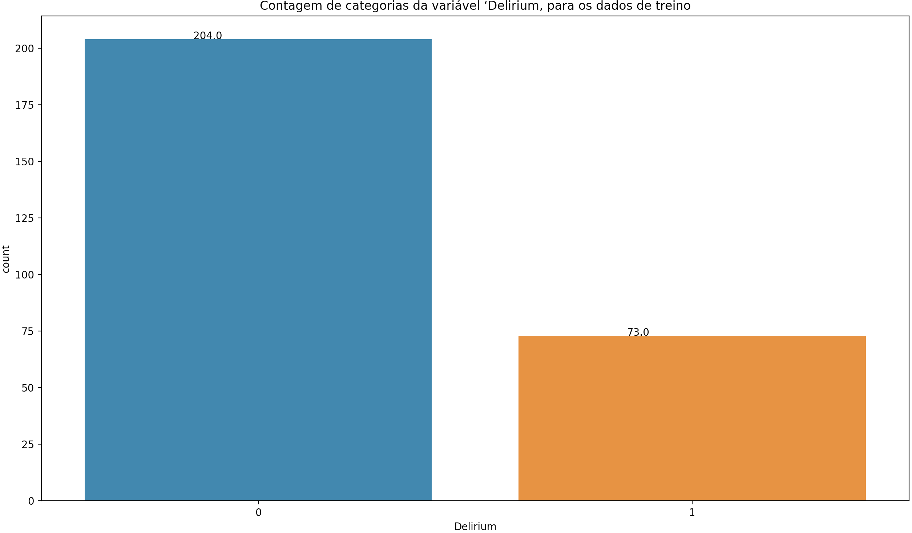
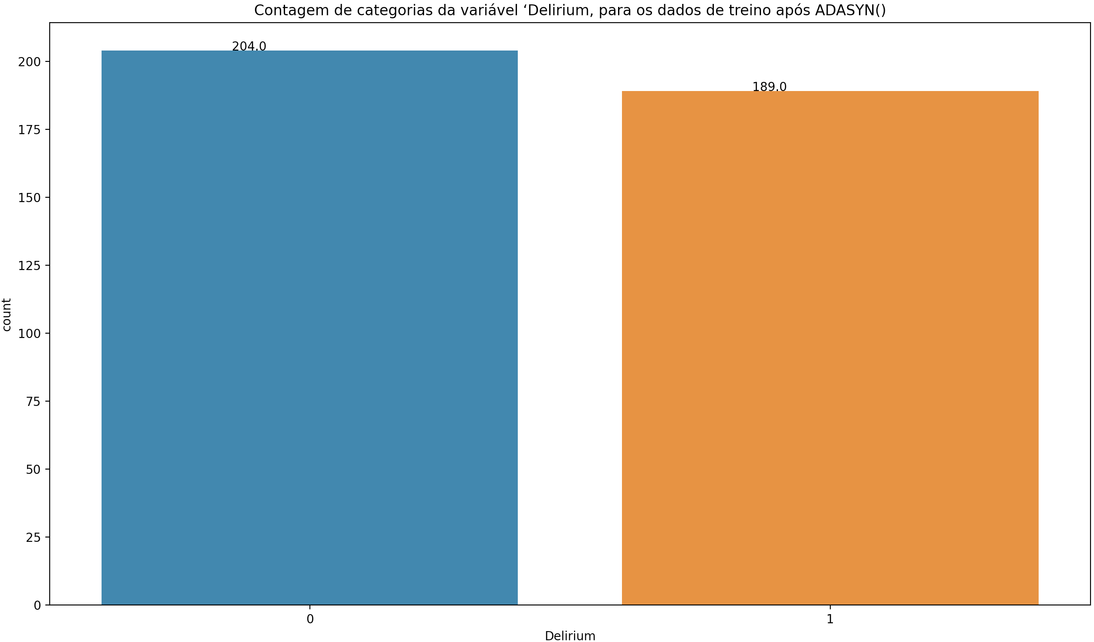
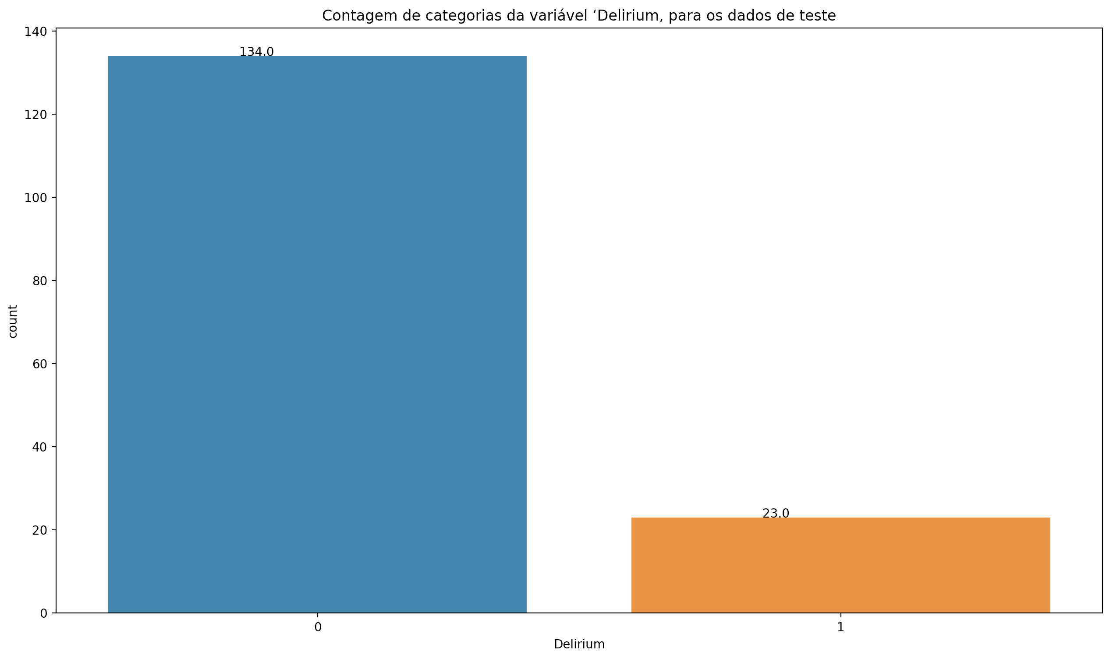
(B)
(D)
(A)
Dados de treino (64%)
Após
ADASYN()
(C)
Dados de teste (36%)

Slide 7
(B)
Category count of the feature 'Delirium', after splitting the data, for training
(D)
Category count of the feature 'Delirium', for the training data after ADASYN()
(A)
Category count of the feature 'Delirium' before splitting the data
Train (64%)
After ADASYN()
(C)
Category count of the feature 'Delirium', after splitting the data, for testing
Test (36%)

Slide 8
X |  |  | y
Idade | ... | Alcoolico | Delirium
23 |  | 0 | 1
50 |  | 0 | 0
35 |  | 0 | 1
60 |  | 0 | 0
77 |  | 1 | 1
55 |  | 0 | 0
90 |  | 0 | 1
85 |  | 0 | 0
X |  |  | y
Idade | ... | Alcoolico | Delirium
23 | ... | 0 | 1
50 | ... | 0 | 0
35 | ... | 0 | 1
60 | ... | 0 | 0
77 | ... | 1 | 1
55 | ... | 0 | 0
90 | ... | 0 | 1
85 | ... | 0 | 0

Slide 9
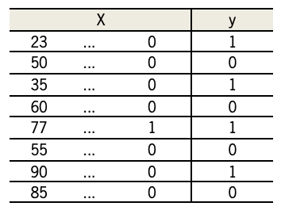
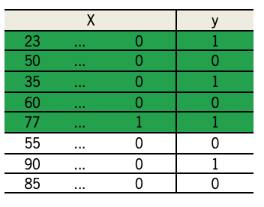
Treino
Teste

Slide 10
Raíz
Nó de decisão
Nó de decisão
Folha
Nó de decisão
Folha
Nó de decisão
Folha
Nó de decisão
Folha
Folha
Folha
Folha

Slide 11
Raíz
Nó de decisão
Nó de decisão
Nó de decisão
Nó de decisão
Folha
Folha
Folha
Nó de decisão
Folha
Folha
Folha
Folha

Slide 12


Slide 13




Slide 14



Slide 15


Slide 16




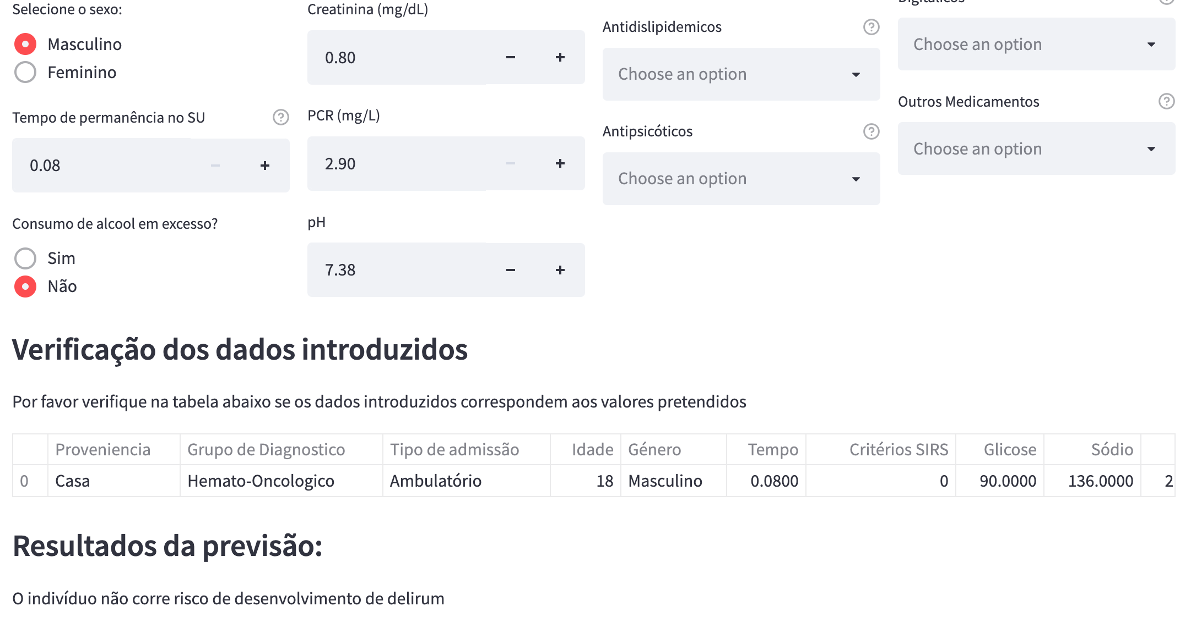
Transformação dos dados
Inserção dos dados do individuo
Modelo de previsão treinado

Slide 17

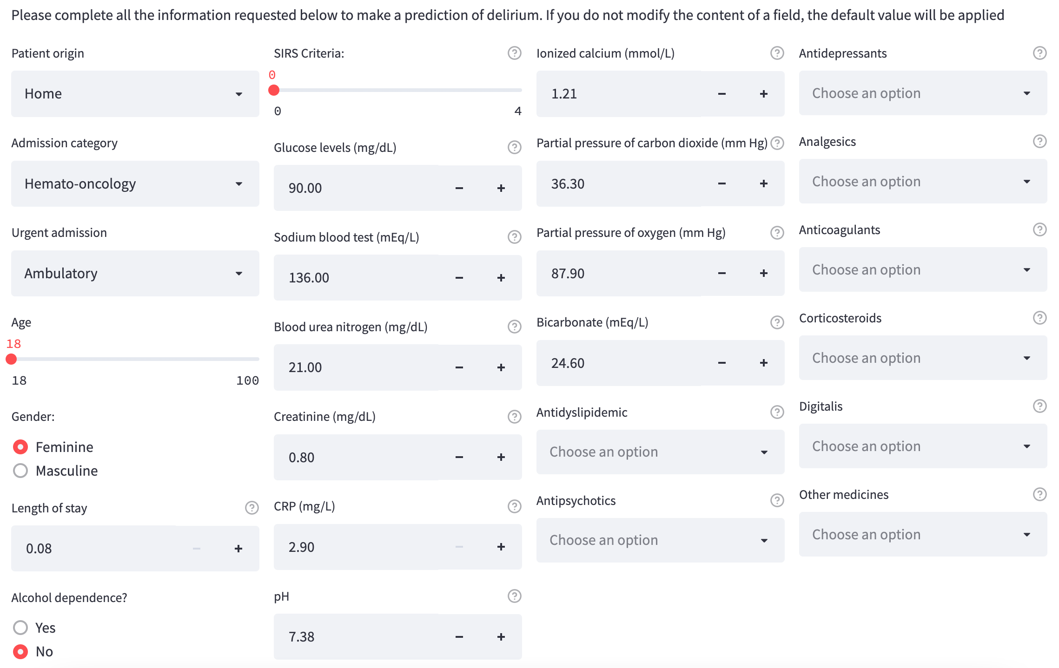

Transform data
Predictive model
Results
Input data

Slide 18
Predictive model
Results
Input data

